Slide 1
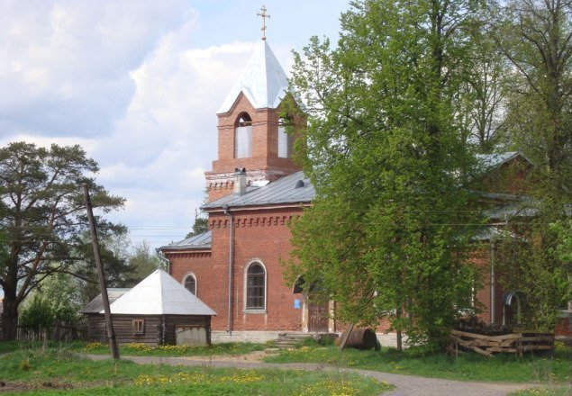
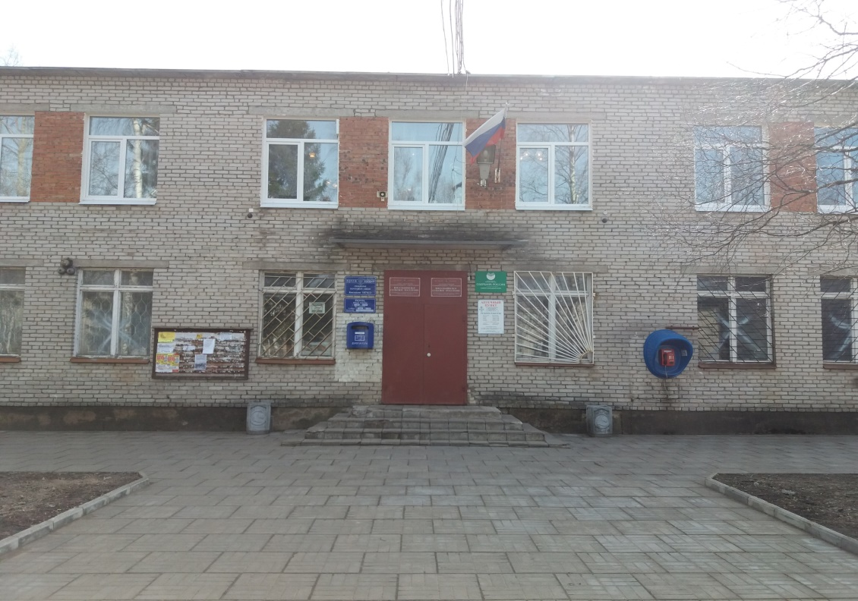
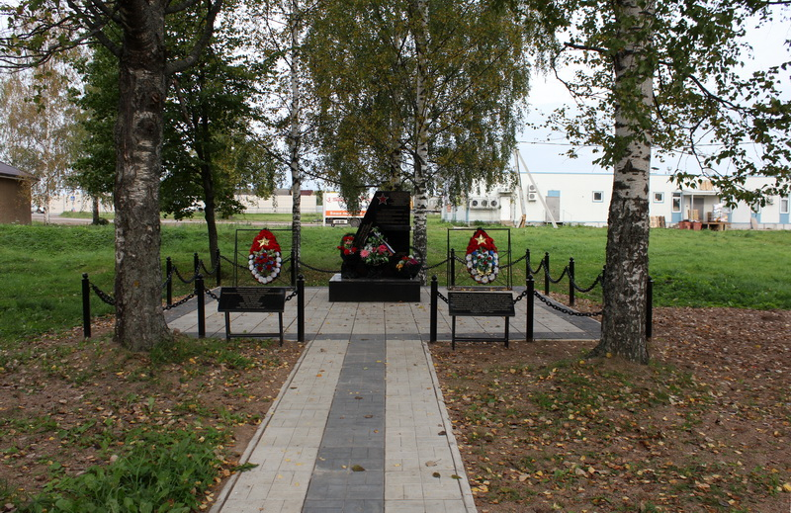
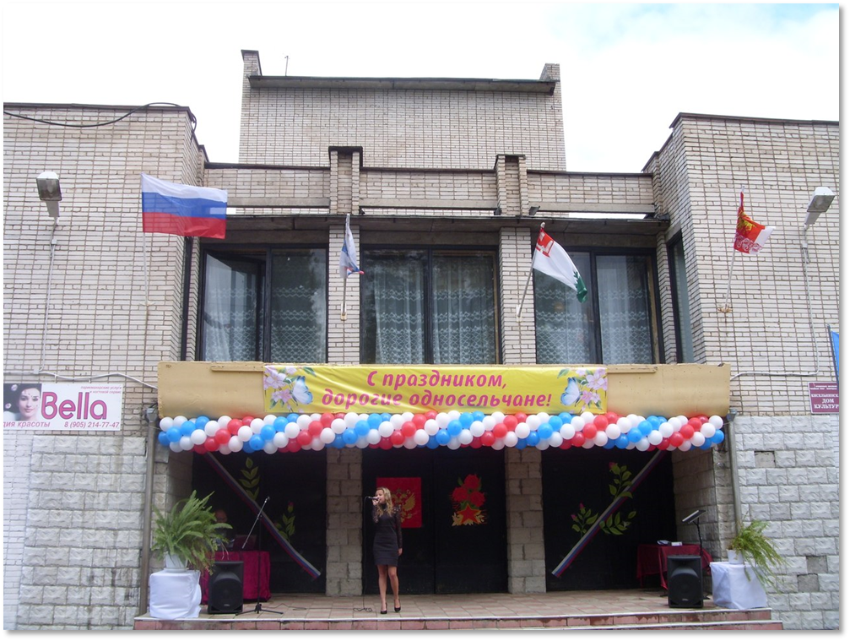
Бюджет муниципального образования «Кисельнинское сельское поселение» Волховского муниципального района
на 2022 год и плановый период 2023-2024 гг.

Slide 2
Бюджет и его составные части Бюджет – это форма образования и расходования денежных средств, предназначенных для финансового обеспечения задач и функций государства и местного самоуправления
Доходы бюджета – поступающие в бюджет денежные средства (налоговые, неналоговые, безвозмездные поступления)
Расходы бюджета – выплачиваемые из бюджета денежные средства (культура, благоустройство, жкх и т.д)

Slide 3
Основные параметры бюджета муниципального образования «Кисельнинское сельское поселение” Волховского муниципального района на 2022 год и плановый период 2023-2024 гг. тыс. руб.
Показатель | 2022 год | 2023 год | 2024 год
1.Доходы, всего | 32202,6 | 27262,1 | 27555,9
в т. ч.:
Налоговые и неналоговые доходы | 17542,3 | 17642,9 | 17365,9
Безвозмездные поступления | 14660,3 | 9619,2 | 10190,3
2.Расходы, всего | 32202,6 | 27262,1 | 27555,9
в т. ч. условно утвержденные | 0 | 674,0 | 1355,00
3. Дефицит (-), профицит (+) | 0 | 0 | 0

Slide 4
Структура собственных доходов бюджета бюджета муниципального образования «Кисельнинское сельское поселение» Волховского муниципального района на 2022 год и плановый период 2023-2024 гг. (тыс. руб.)
2022 | 1235,6 | 2351,7 | 8764,3 | 4338,2 | 782,4 | 70,0
2023 | 1323,3 | 2424,6 | 8864,3 | 4370,8 | 589,9 | 70,0
2024 | 1418,6 | 2504,6 | 8965,9 | 4406,4 | 0,0 | 70,0
17542,3
17642,9
17365,6

Slide 5
Безвозмездные поступления бюджета бюджета муниципального образования «Кисельнинское сельское поселение» Волховского муниципального района на 2022 год и плановый период 2023-2024 гг. (тыс. руб.)

Slide 6
Расходы бюджета муниципального образования «Кисельнинское сельское поселение» Волховского муниципального района на 2022 год и плановый период 2023-2024 гг.

Slide 7
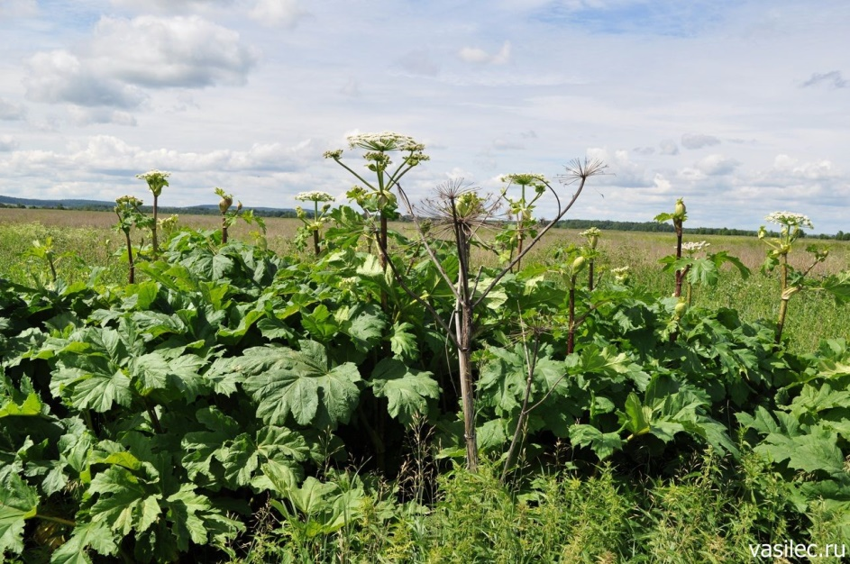
Мероприятия по борьбе с борщевиком «Сосновского» на территории МО Кисельнинское СП – (Софинансирование МБ)
2022 год – 638,2 тыс. руб.
2023 год – 250,0тыс. руб.
2024 год – 702,7 тыс. руб.

Slide 8
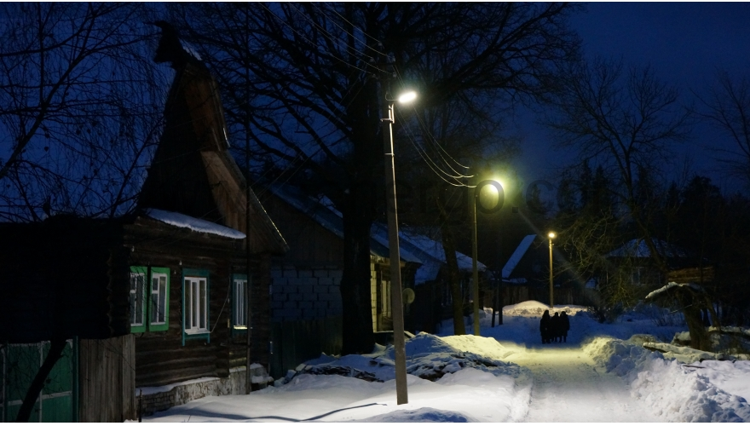
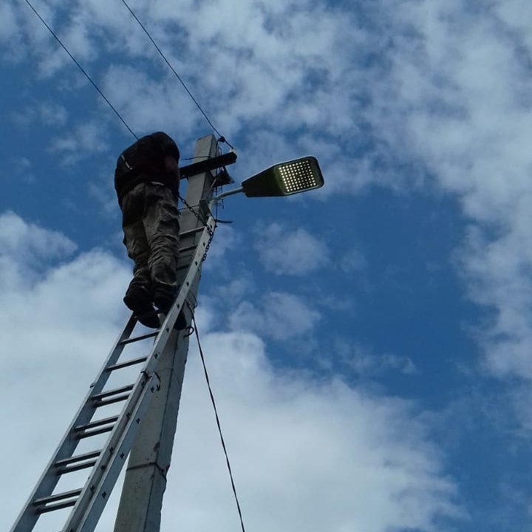
Мероприятия по устройству уличного освещения в д. Голтово, д. Гнилки, д. Пали, д. Кути, д. Нурма, д. Соловьево, д. Пески мрн. Полевой, д. Выдрино в рамках 147-ОЗ «О старостах сельских населенных пунктов Ленинградской области и содействии участию населения в осуществлении местного самоуправления в иных формах на частях территорий муниципальных образований Ленинградской области (Софинансирование МБ) »
- 2020 год - 50,0 тыс. руб.
2021 год – 55,0 тыс. руб.
2022 год 60,0 тыс. руб.

Slide 9
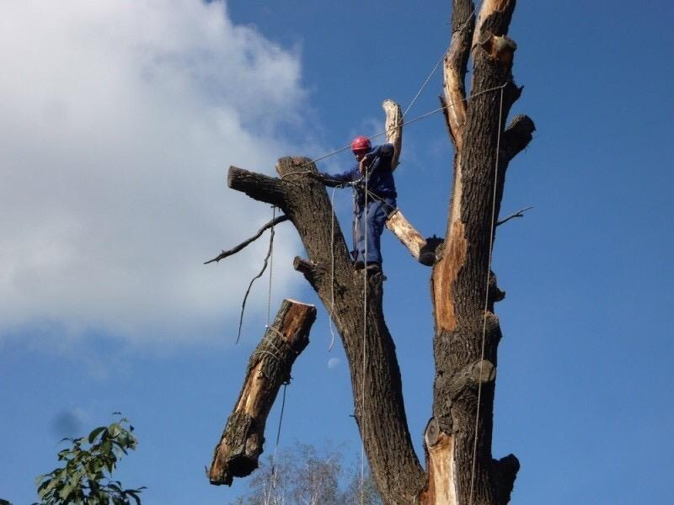
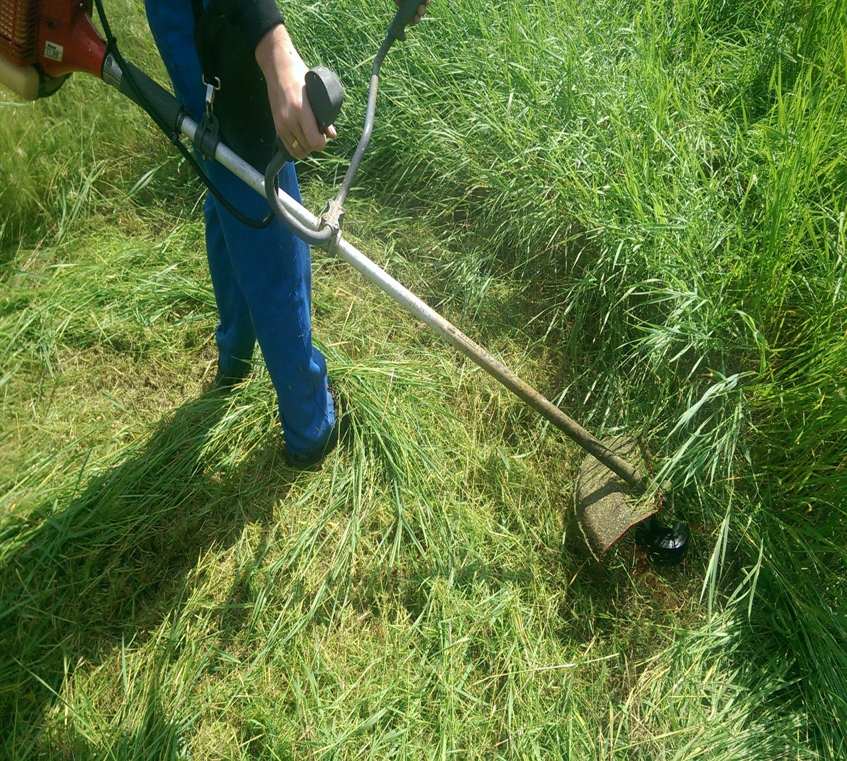
Мероприятия по опилу аварийных деревьев, кустарников и удаление сухостоя
2022 год – 250,0 тыс. руб.
2023 год – 250,0 тыс. руб.
2024 год – 250,0 тыс. руб.
Мероприятия по окосу территории МО Кисельнинское СП
2022 год – 500,0 тыс. руб.
2023 год – 200,0 тыс. руб.
2024 год – 200,0 тыс. руб.

Slide 10
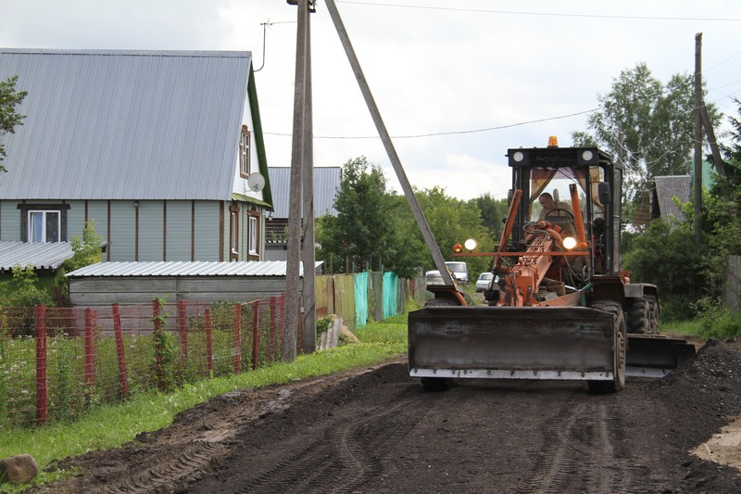
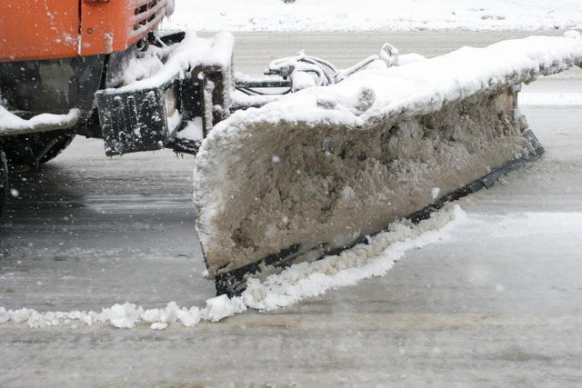
Содержание автомобильных дорог и дворовых территорий муниципального образования Кисельнинское сельское поселение
- 2020 год - 900,0 тыс. руб.
- 2021 год – 750,0 тыс. руб.
- 2022 год – 800,0 тыс. руб.
Профилирование дорог в летний период с подсыпкой
В зимний период

Slide 11
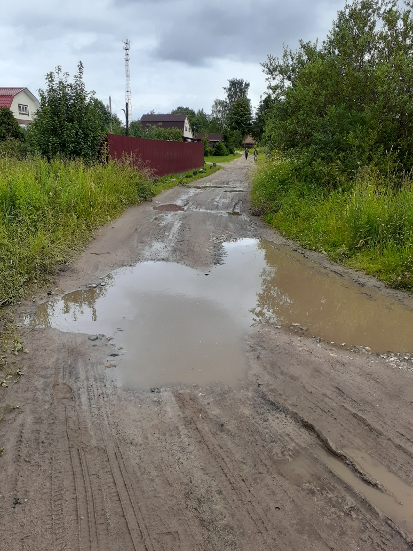
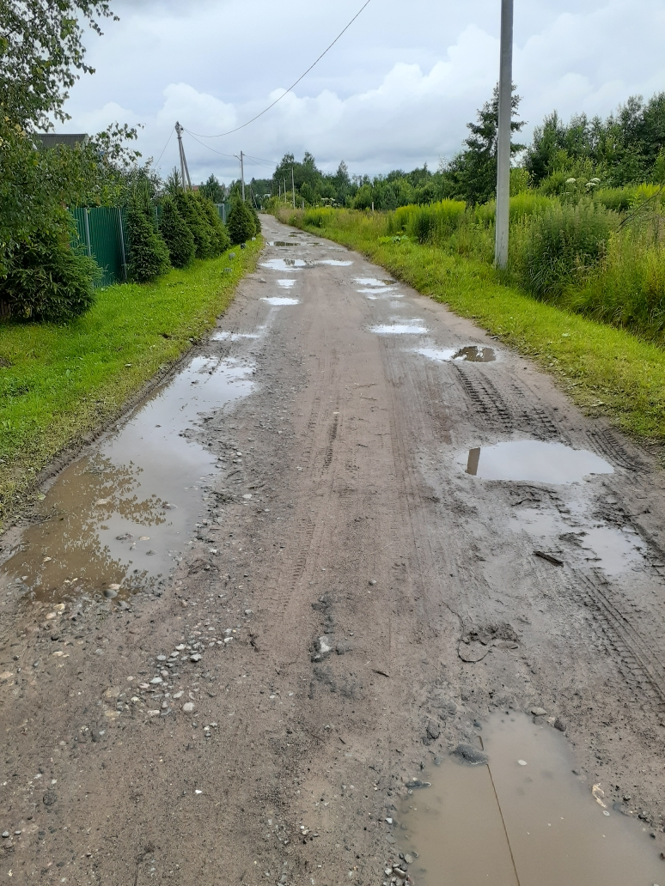
Содержание,ремонт дорог и дворовых территорий муниципального образования Кисельнинское сельского поселения
2022 год - 2351,7 тыс. руб.
2023 год – 2424,6тыс. руб.
2024 год – 2504,6 тыс. руб.

Slide 12
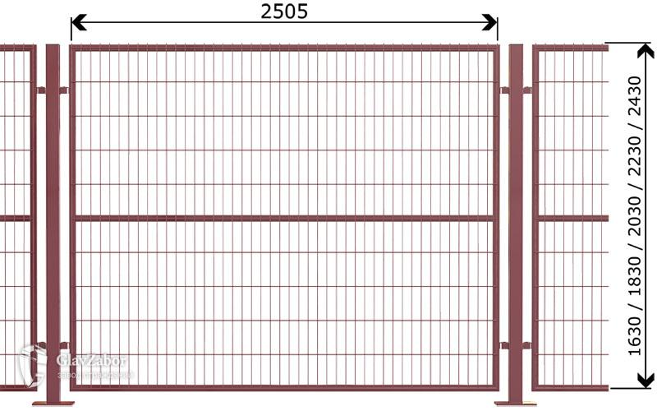
Мероприятия в области содержания мест захоронения муниципального образования «Кисельнинское сельского поселение»
2022 год – 1216тыс. Руб
2023 год – 12,0 тыс. руб.
2024 год – 12,0 тыс. руб.

Slide 13
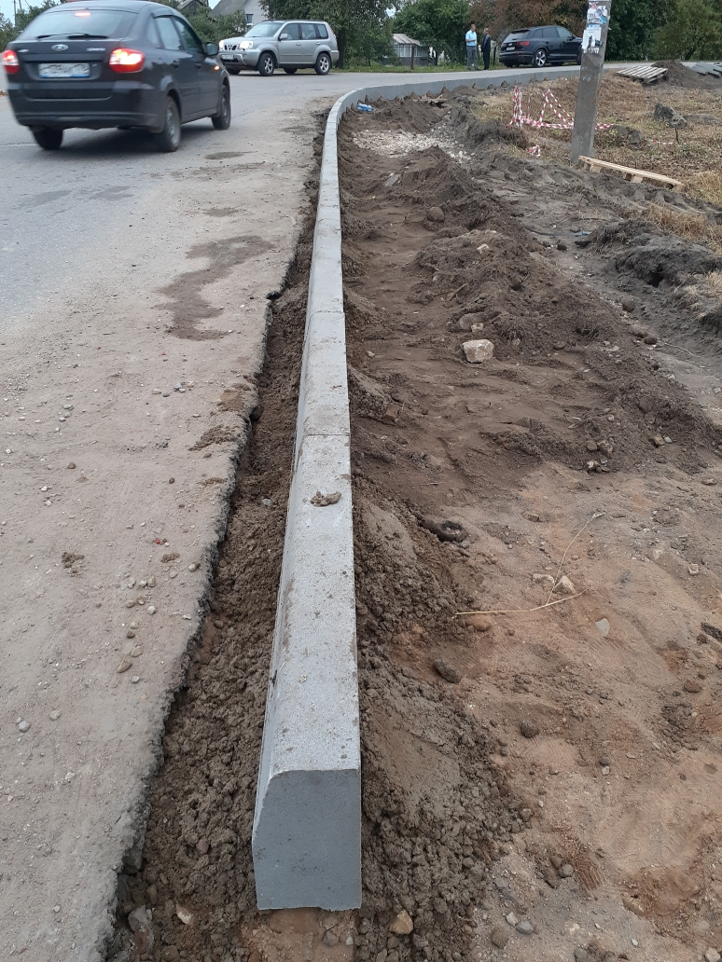
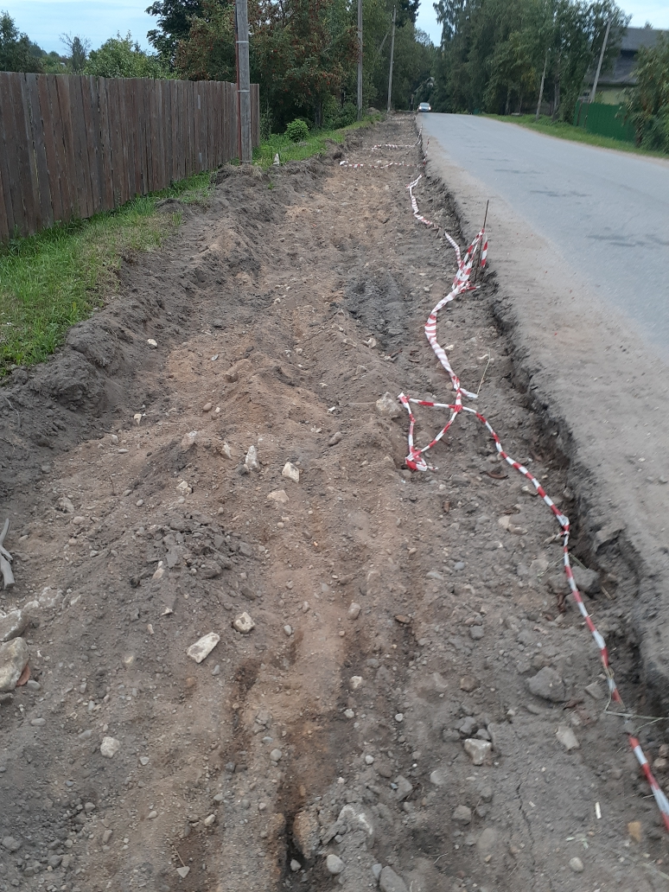
В рамках 3-ОЗ «О содействии участию населения в осуществлении местного самоуправления в иных формах на территории административного центра деревни Кисельня муниципального образования «Кисельнинское сельское поселение»
2022 год – 1198,8 тыс. руб
2023 год – 160,0 тыс. руб.
2022 год – 160,0 тыс. руб.

Slide 14
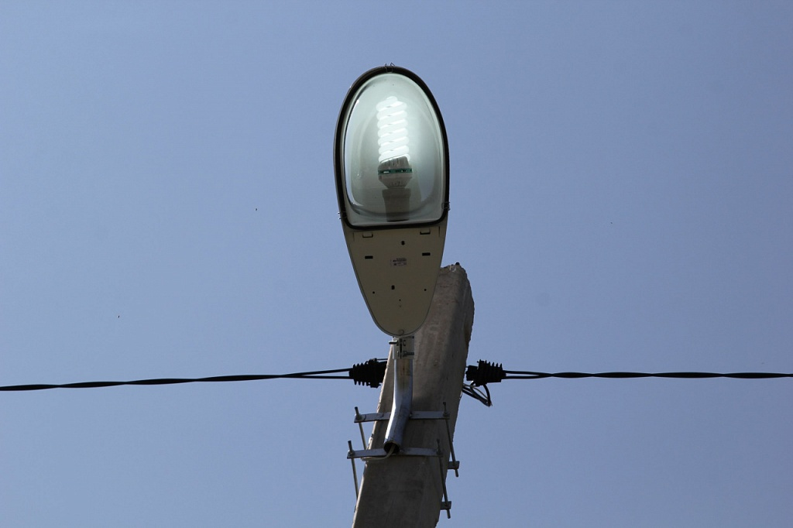
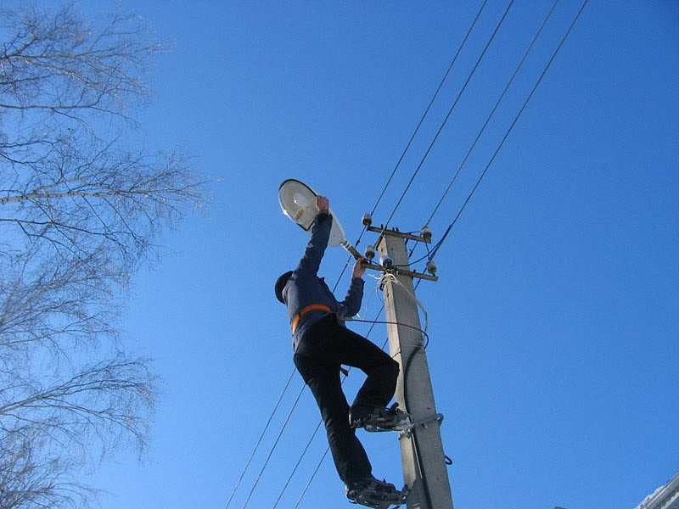
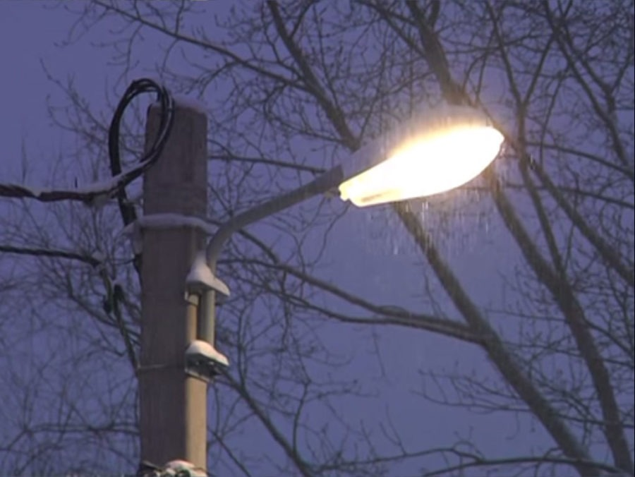
Прочее благоустройство муниципального образования «Кисельнинское сельского поселение»
2022 год – 2700,0 тыс. руб. - оплата подачи электроэнергии по деревням МО Кисельнинское СП , прочие мероприятия в рамках уличного освещения
2023 год – 3000,0 тыс. руб.
2024 год – 2500,0тыс. руб.

Slide 15
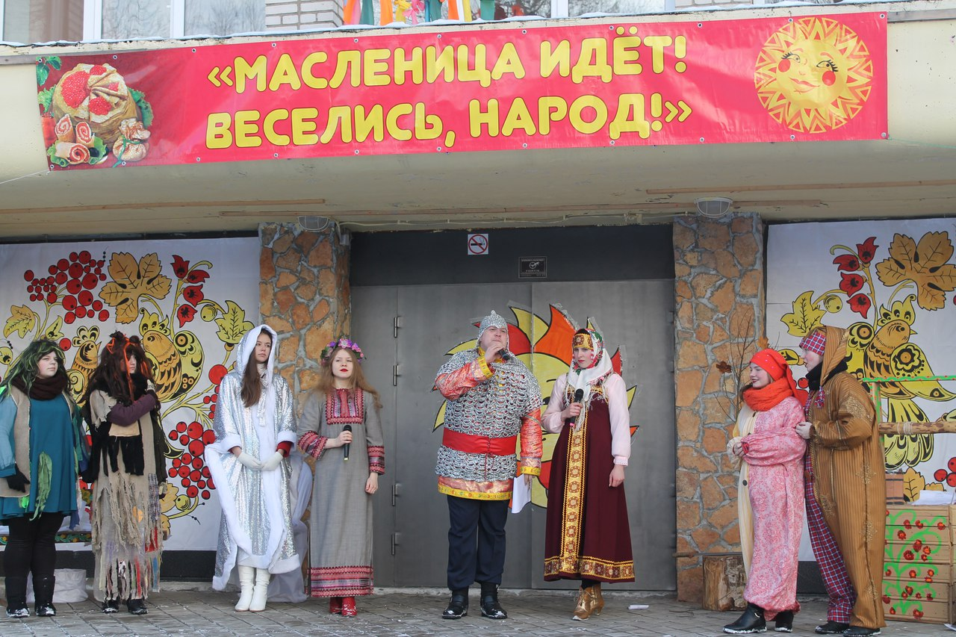
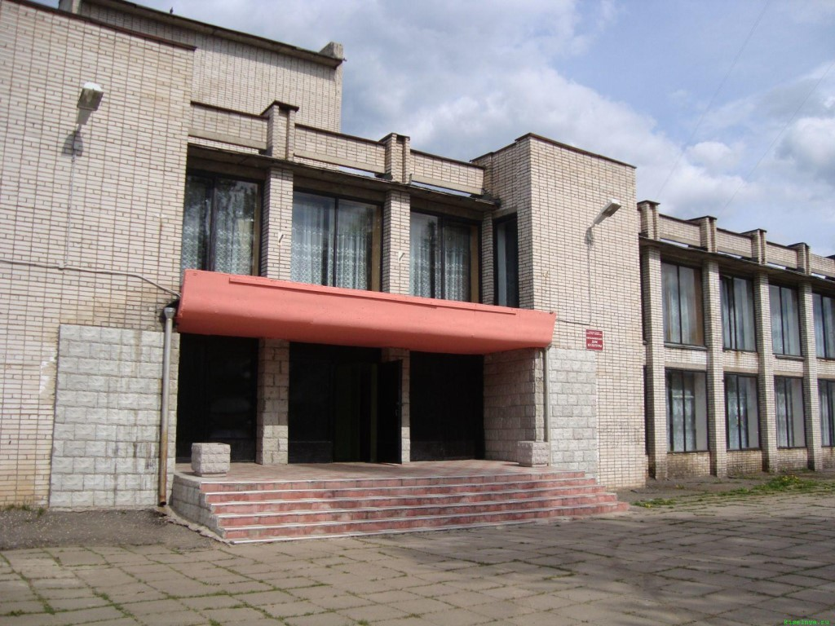
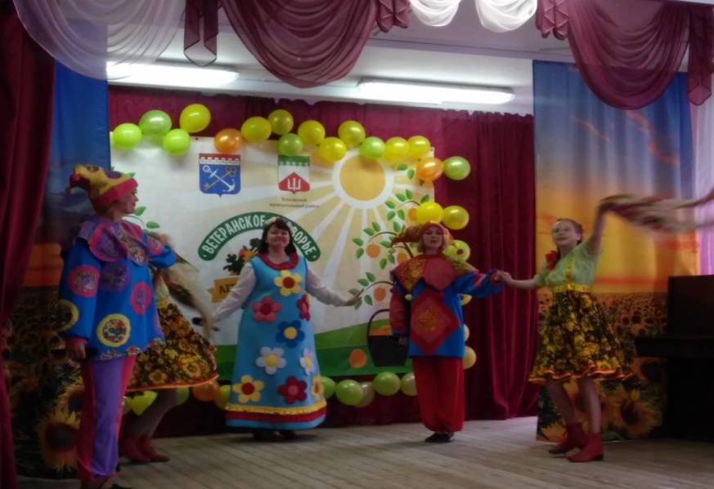
Создание условий для реализации организацией культуры предоставляемых услуг муниципального образования «Кисельнинское сельского поселение
2022 год 6199,4тыс. руб. - субсидии учреждению культуры на выполнение муниципального задания, в том числе софинансирование выплат стимулирующего характера
2023 год – 5282,8 тыс. руб.
2024 год – 5462,9тыс. руб.

Slide 16
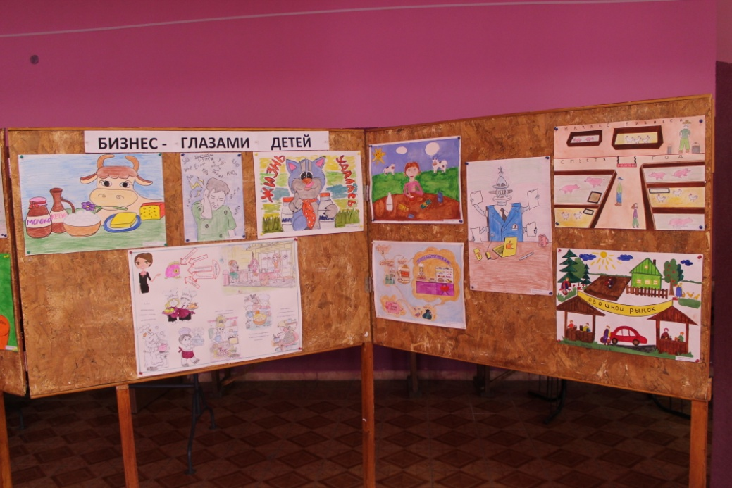
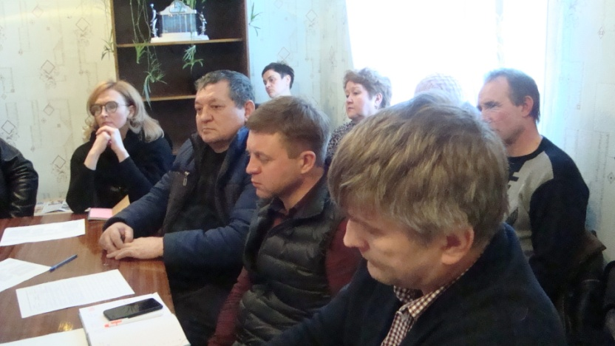
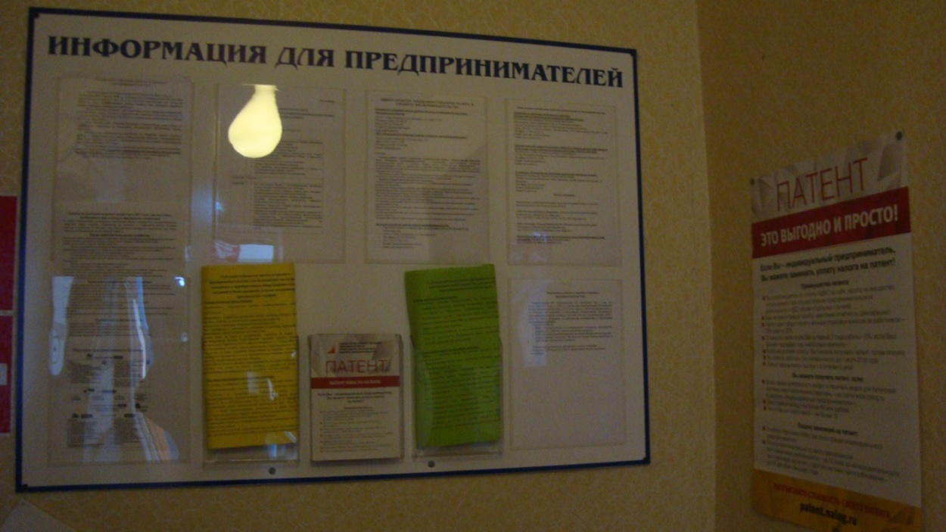
Развитие и поддержка малого и среднего предпринимательства на территории МО Кисельнинское СП
2022 год – 10,0 тыс. руб. - распространение методических и информационных материалов, проведение мероприятий (круглые столы,
праздники в рамках МП)
2023 год – 10,0 тыс. руб.
2024 год – 10,0 тыс. руб.

Slide 17
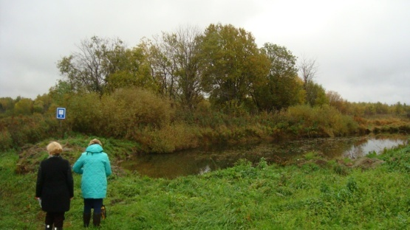
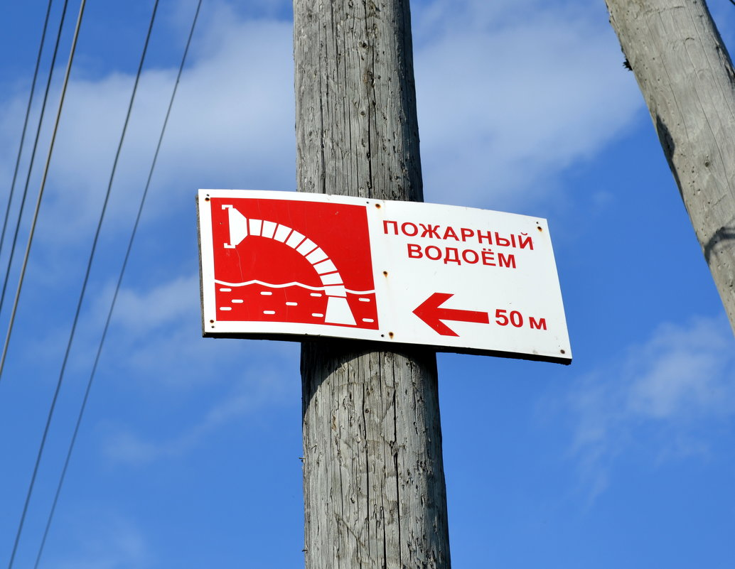
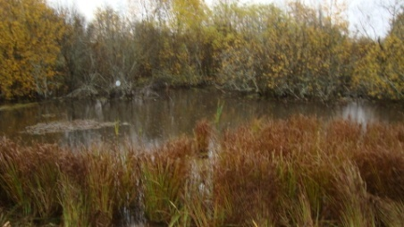
Обеспечение и поддержание в постоянной готовности системы пожарной безопасности МО Кисельнинское СП
2022 год – 478,0 тыс. руб.
2023 год – 275,0 тыс. руб.
2024 год – 265,0 тыс. руб.

Slide 18
Спасибо за внимание

